Slide 1

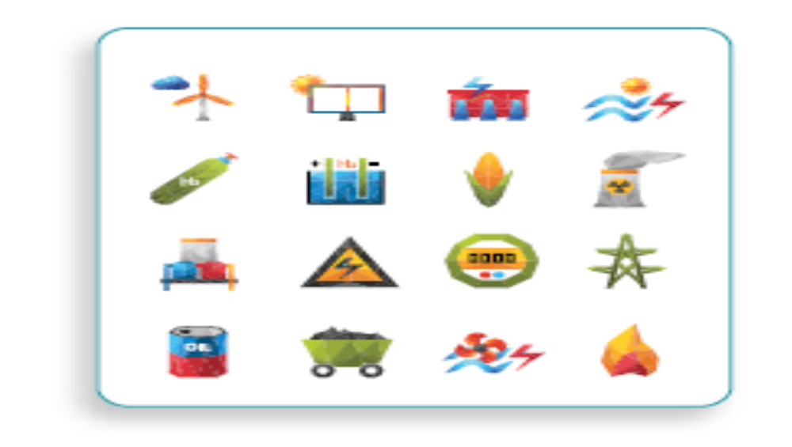
שער ראשון: נפלאות עולם האנרגייה
פרק הראשון: בעקבות האנרגייה
עמודים: 24-8
Notes:
השער מציג את עולמה המרתק של האנרגייה דרך מקורותיה וסוגיה ועד לדרכי ניצולה על ידי בני האדם. השער מתמקד באנרגיית האור, באנרגיית הקול ובאנרגייה חשמלית תוך הדגשת הקשר בין עקרונות מדעיים לבין יישומם פתרונות בטכנולוגיים - הנדסיים בחיי היומיום.
בשער ארבעה פרקים: הפרק הראשון “בעקבות האנרגייה ” עוסק במשמעות המושג אנרגייה, בסוגי אנרגייה ובהמרת ובהעברת אנרגייה, במקורות אנרגייה ובדרכי ניצולם לצורכי האדם. הפרק השני “בעקבות אנרגיית האור” עוסק בתכונות האור, בתופעות הקשורות באור וביישומן בחיי היומיום. הפרק השלישי “בעקבות אנרגיית קול” עוסק בתכונות הקול, בתופעות הקשורות בקול וביישומן בחיי היומיום. הפרק הרביעי “בעקבות האנרגייה החשמלית” עוסק בתופעות חשמליות בטבע, בקשר בין זרם חשמלי לבין תופעות מגנטיות ובשימושים באנרגייה חשמלית
בחיי היומיום.
הפרק הראשון עוסק בציוני הדרך הבאים: אנרגייה – סוגים, המרות ומעברים, סוגי אנרגייה: אנרגייה חשמלית, אנרגיית תנועה, חום, אנרגיית קול, אנרגיית קרינה (אור), המרות אנרגייה מסוג לסוג, מעברי אנרגייה מגוף לגוף. משאבי (מקורות) האנרגייה שונים זה מזה בזמינותם ובדרכי ניצולם לצורכי האדם. משאבי (מקורות) אנרגייה: סוגי מקורות אנרגייה: חומרי דלק, מפלי מים, רוח, שמש, מקורות מתכלים, מקורות מתחדשים.

Slide 2


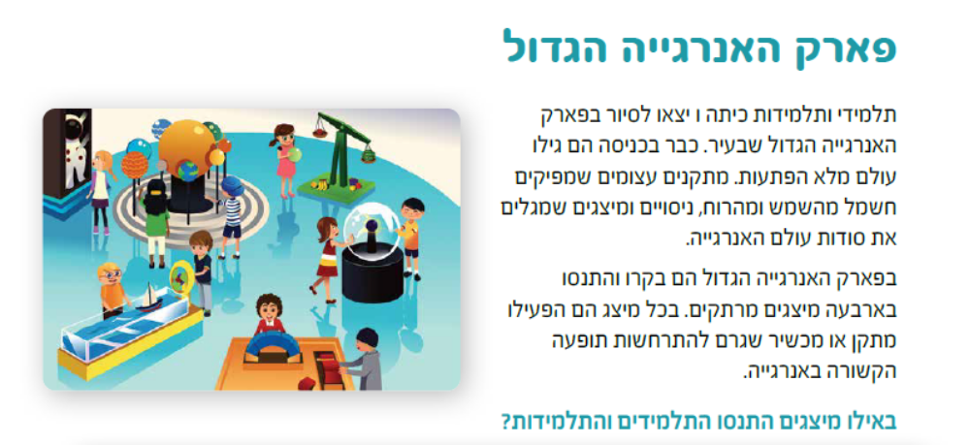
עמודים 7-6
Notes:
במפגש הפתיחה לשער זה מומלץ להזמין את התלמידים לתאר אילו מיצגים הם מוצגים בפארק ומה משך את תשומת ליבם. הדגישו כי כל אחד מהמיצגים מציג תופעה מדעית הקשורה לאחד מנושאי השער: אנרגייה חשמלית, אנרגיית אור ואנרגיית קול.

Slide 3
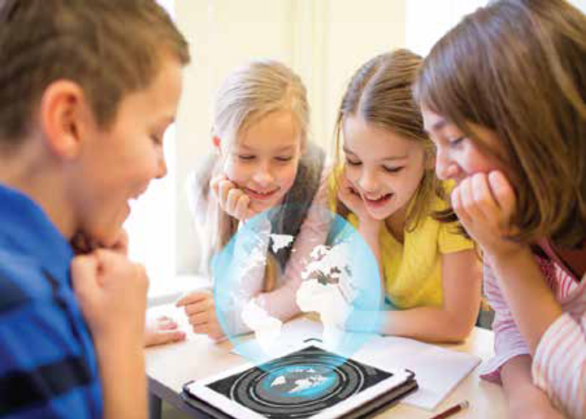
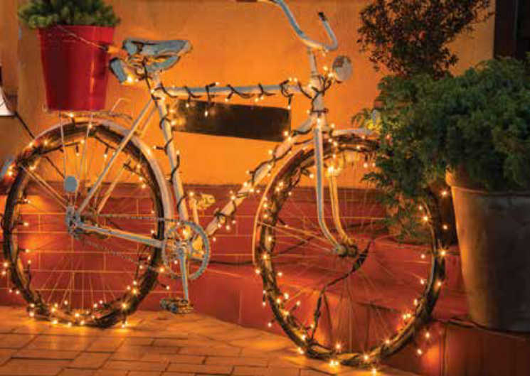
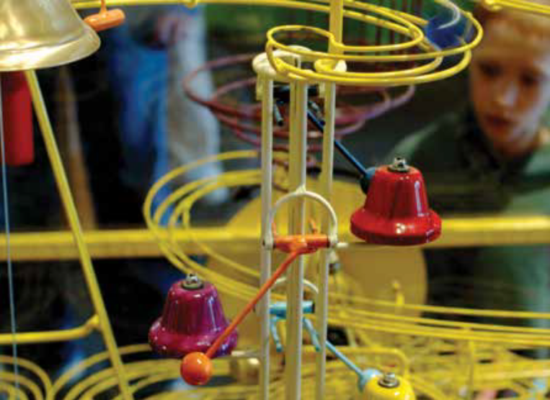

מה גרם לתופעה הזו?
עמודים 7-6
Notes:
בשלב זה מומלץ לאפשר לתלמידים להתרשם מהמושגים ולהעלות השערות להסבר התופעות מבלי להיות שיפוטיים. התשובות יתבהרו במהלך לימוד השער.

Slide 4
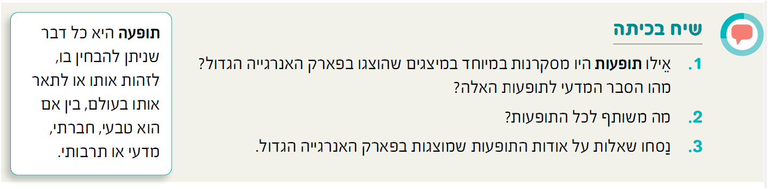
עמוד 7
Notes:
מטרת השיח היא לברר ידע מוקדם של התלמידים על אודות תופעות הקשורות באנרגייה, לעורר עניין וסקרנות ללמוד את הנושא ולתרגל שאילת שאלות. מומלץ לצייד את התלמידים במילות שאלה כגון: מה הקשר? מהו ההבדל? באיזה אופן? מהי ההשפעה? ולתעד את השאלות המרכזיות שנשאלו ולחזור אליהן בסוף לימוד השער.

Slide 5
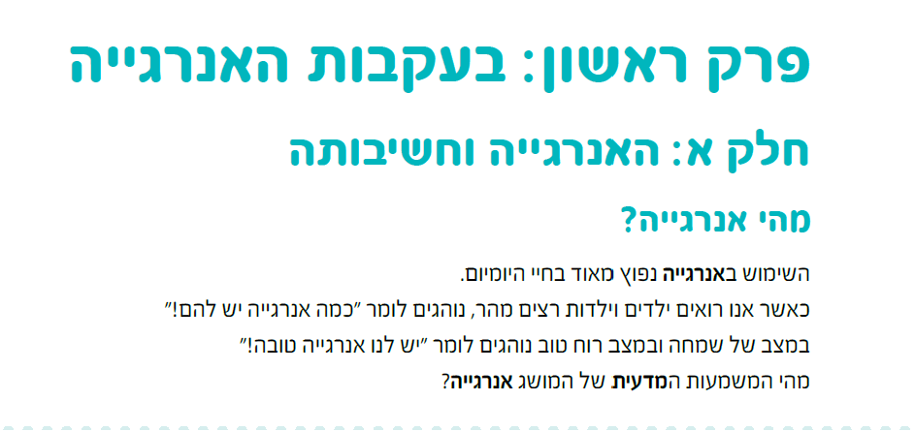
עמודים 9-8
Notes:
חלק א עוסק במשמעות המושג אנרגייה ברמה התופעתית בלבד ודן בחשיבותה של האנרגייה לקיום של יצורים חיים ולתפקוד בחברה ובתרבות האנושית. בפרק מוצגים סוגי אנרגייה שונים ומקורותיהם, דרכי השימוש בהם ותהליכי המרה ומעבר של אנרגייה.
אנרגייה היא המושג המרכזי שבו עוסק הפרק. המושג אנרגייה מוצג ברמה התופעתית בלבד בהקשר להתרחשותם של פעולות ותהליכים בסביבה. הפרק מציג את תלותו של האדם באנרגייה משחר ההיסטוריה. ללא אנרגייה אי אפשר לקיים את תהליכי החיים ואי אפשר לתפקד בסביבה, בחברה ובתרבות. בני האדם מנצלים לצרכיהם השונים מקורות אנרגייה טבעיים (חיים ושאינם חיים)באמצעות המרות אנרגייה מסוג לסוג ומעברי אנרגייה מגוף לגוף. כמו כן, הפרק עוסק במקורות אנרגייה מתחדשים ומתכלים ובהבנת ההשלכות החברתיות והסביבתיות שיש לשימוש בהם על ידי בני האדם.

Slide 6
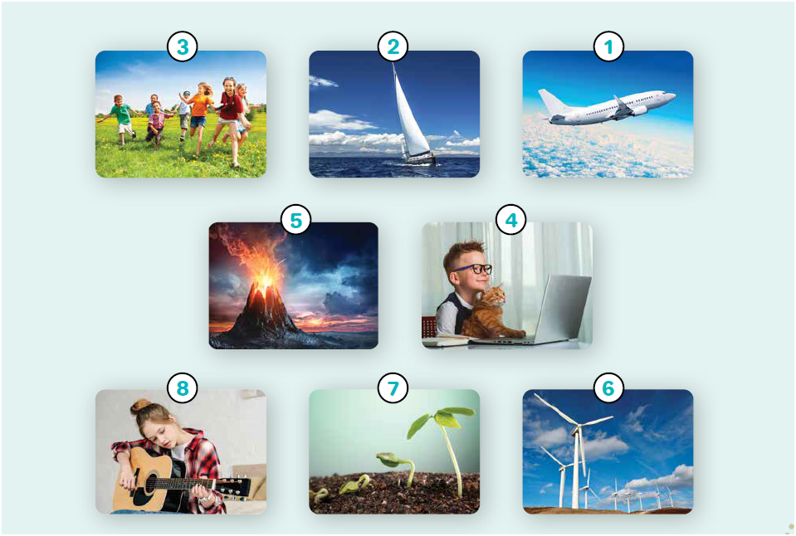
עמודים 9-8
Notes:
המשימה נפתחת בחשיפת תפיסות ביחס למושג אנרגייה (סעיף 1) התוודעות לתפיסות המוקדמות חשובה לתכנון תהליכי ההוראה-למידה. אחת הדרכים להבניית משמעות מדעית למושג אנרגייה היא באמצעות המושג התרחשות. אנרגייה גורמת להתרחשותן של תופעות רבות. למשל, תנועה, תאורה, חימום, גדילה והתפתחות.

Slide 7
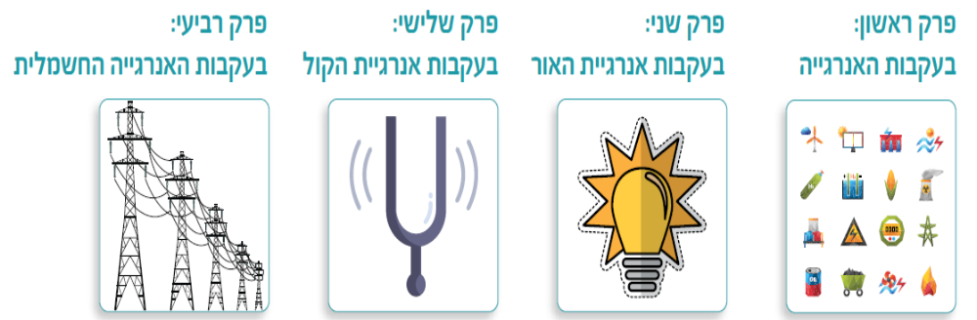

Slide 8
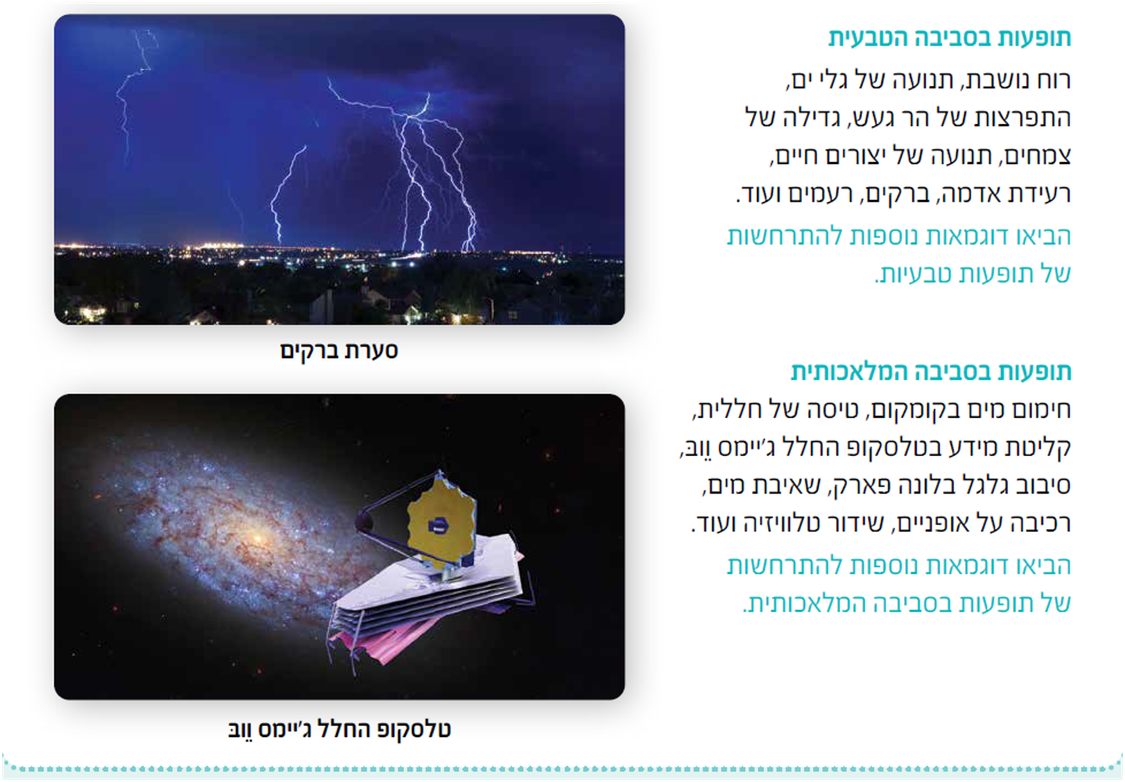

Notes:
לאחר התנסות: התלמידים מתבוננים בתמונות ומציינים את התופעה שמוצגת בכל תמונה לאחר מכן הם קוראים קטעי מידע ועונים על שאלות במטרה להסביר מהי אנרגייה. התובנה העולה בסיכומו של דבר היא שאי אפשר לראות אנרגייה או להריח אותה, אך אפשר להסיק על קיומה של אנרגייה מהתרחשותן של תופעות בסביבה הטבעית ובסביבה המלאכותית.

Slide 9
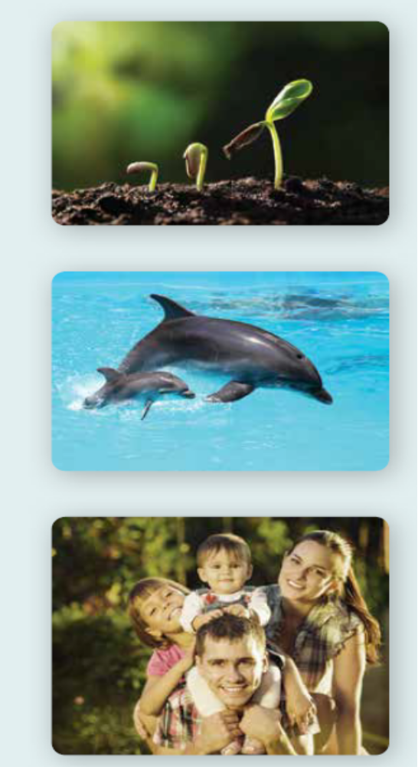
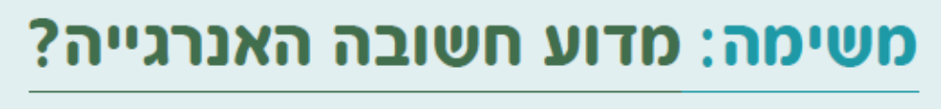
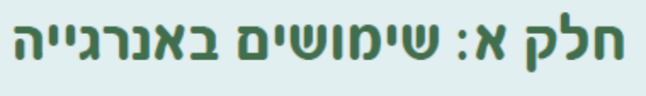
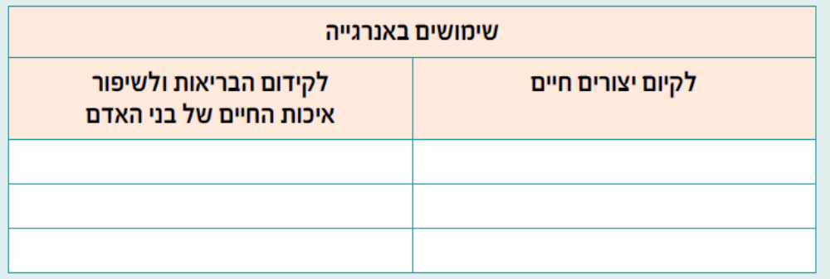
עמוד 10
Notes:
לאחר מיון רשימת השימושים לשתי קבוצות, לשימוש יצורים חיים ובכללם בני האדם ולשימוש לקידום הבריאות ולשיפור איכות החיים של בני האדם, מסיקים מסקנה כללית מהמידע שהקבוצה ארגנה בטבלה. המסקנה היא אנרגיה היא תנאי בסיסי לקיום תהליכי חיים של יצורים חיים ולשיפור איכות החיים האנושית. ללא אנרגייה יצורים חיים ובכללם בני האדם לא יכולים להתקיים. אנרגייה דרושה לקיומן של התרחשויות בסביבה )תופעות, פעולות ותהליכים); יצורים חיים (צמחים, בעלי חיים ובכללם בני האדם) קוקים לאנרגייה כדי להתקיים בסביבה ולפעול בה.

Slide 10
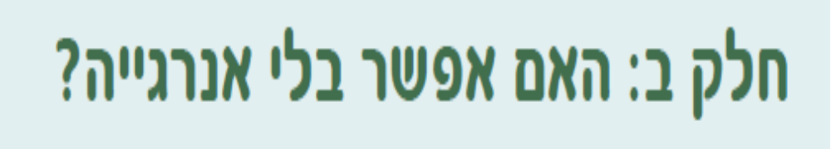

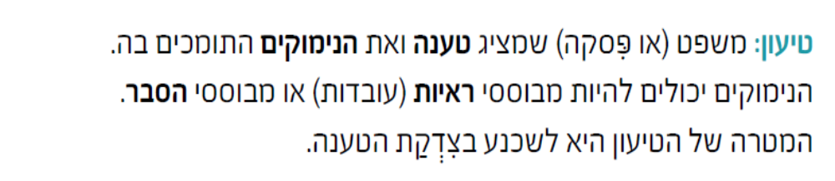
עמוד 10
Notes:
התלמידים אמורים לדחות או להצדיק את הטענה בלי אנרגיה אי אפשר בעזרת נימוקים.(ראיות או הסבר)
חשוב להזכיר לתלמידים את מיומנויות הטיעון. המטרה של הטיעון היא לשכנע בצדקת הטענה או לדחות אותה. את הטענה מצדיקים באמצעות ראיות (עובדות) ו/או הסברים.
טיעון=טענה+נימוקים מבוססי ראיות (עובדות) או הסבר

Slide 11
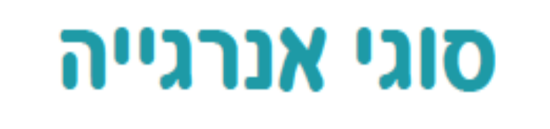
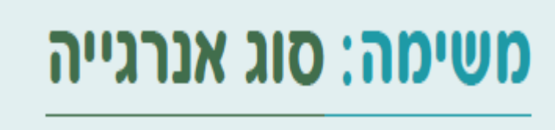
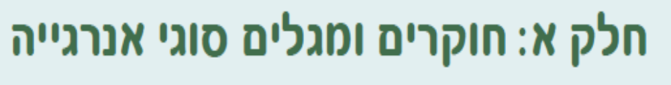
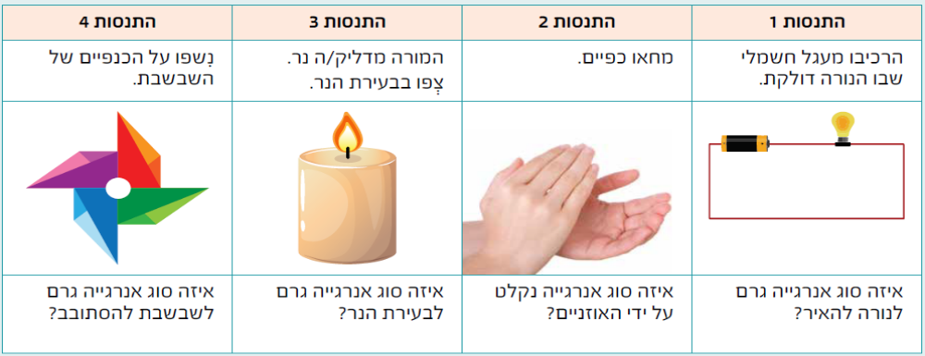
עמודים 13-11
Notes:
התלמידים מבצעים את ארבע ההתנסויות ומזהים את סוג האנרגייה שגרם להתרחשות (לנורה להאיר, לקולות שנקלטו באזניים, לבעירת נר, לשבשבת להסתובב).

Slide 12
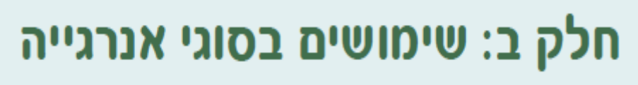
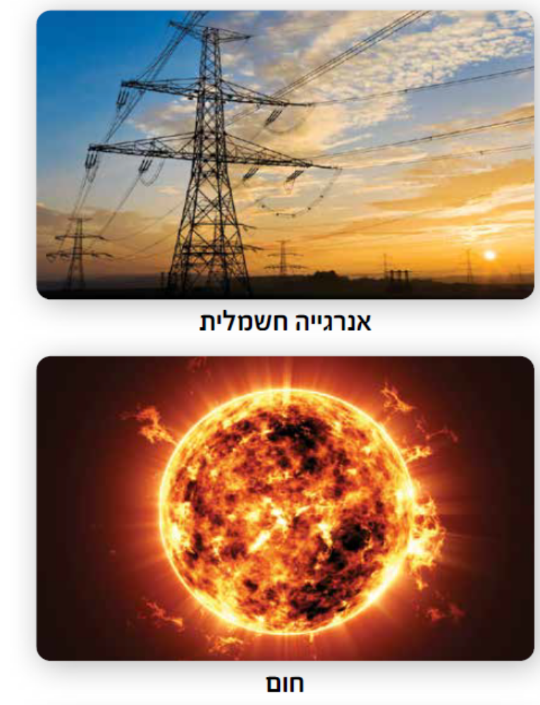
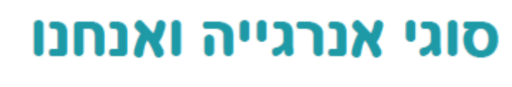

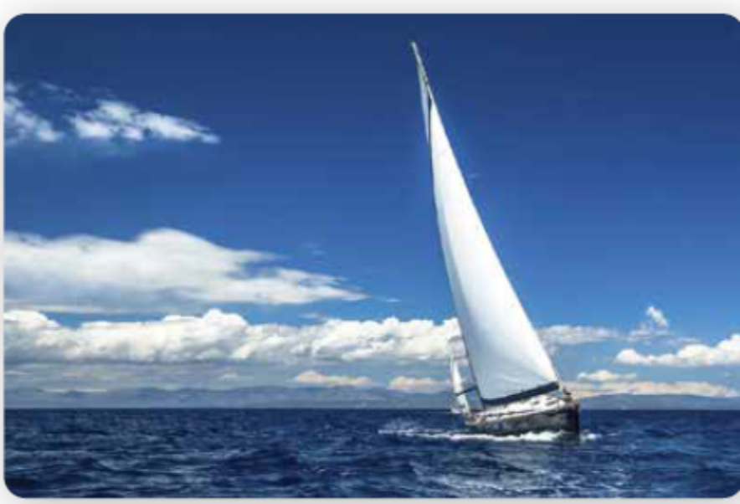
עמודים 13-11
Notes:
בחלק ב של המשימה נערכת המשגה של סוגי האנרגייה. התלמידים והתלמידות יוכלו לבדוק את התשובות לשאלות בחלק א בעזרת קטעי המידע שמוצגים בחלק ב של המשימה.

Slide 13
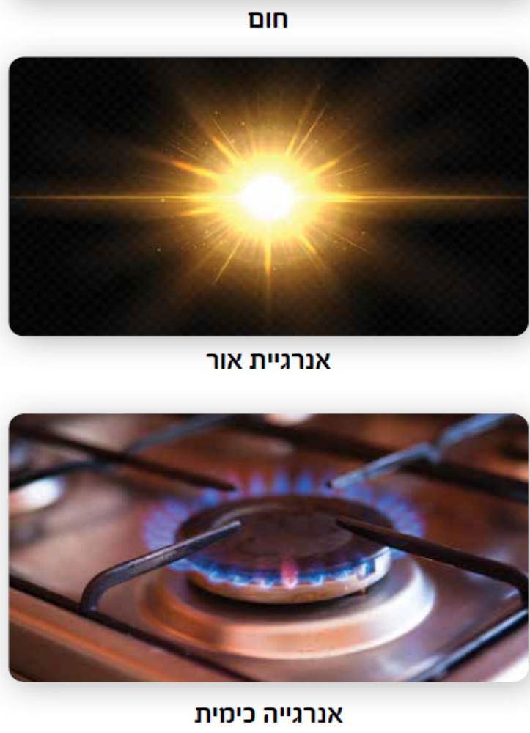

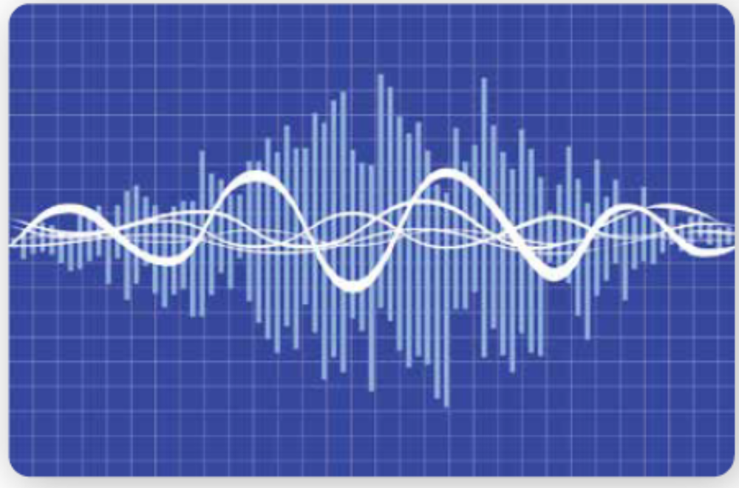
עמודים 13-11
Notes:
המשך חלק ב של המשימה נערכת המשגה של סוגי האנרגייה. התלמידים והתלמידות יוכלו לבדוק את התשובות לשאלות בחלק א בעזרת קטעי המידע שמוצגים בחלק ב של המשימה.
קיימים סוגים שונים של אנרגייה, כגון: אנרגיית קרינה - אור, אנרגייה כימית, אנרגיית תנועה, אנרגייה חשמלית, אנרגיית קול וחום; אנרגיה מסוג אחד יכולה להפוך לסוג אחר (המרת אנרגייה). אנרגייה יכולה לעבור מגוף אחד לגוף אחר (מעבר אנרגייה)

Slide 14
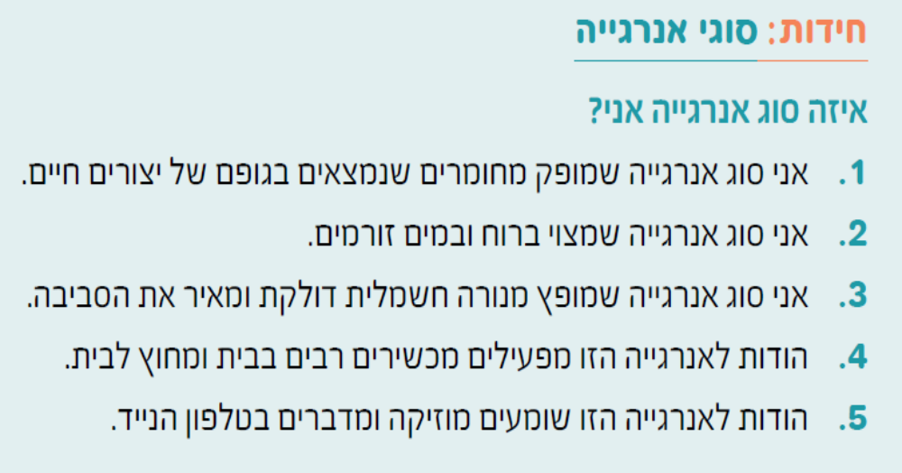
עמוד 13
Notes:
תשובות לחידות: 1. אנרגייה כימית, 2. אנרגיית תנועה,3. אנרגיית אור, 4. אנרגייה חשמלית, 6. אנרגיית קול

Slide 15
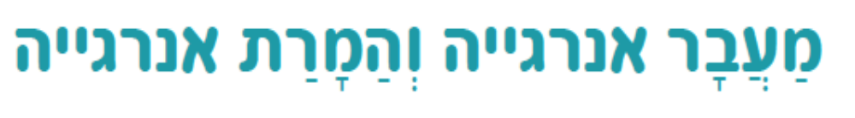
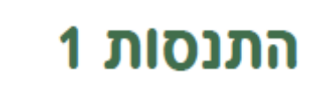
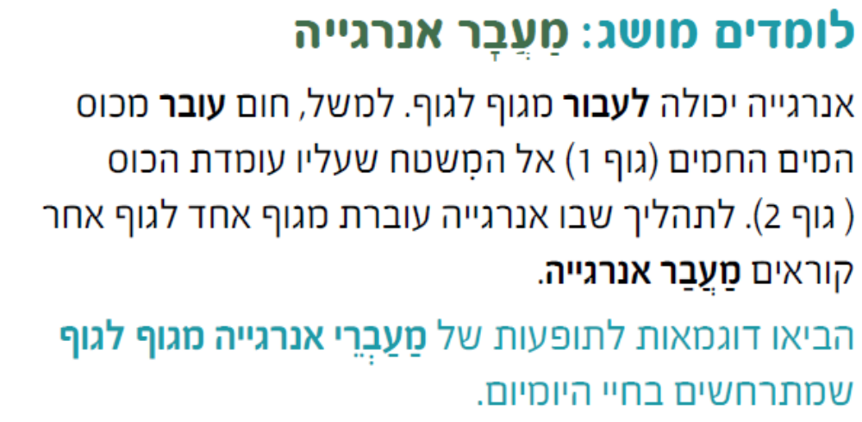
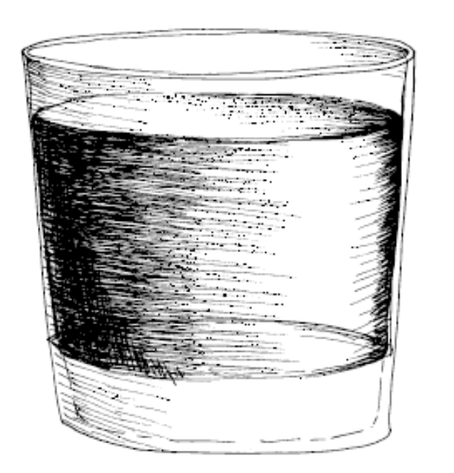
עמודים 15-14
Notes:
התנסות 1: בהתנסות התלמידים חווים את התופעה של מעבר חום מהכוס עם המים החמימים אל השולחן. דוגמאות נוספות של מעברי אנרגייה: מעבר של חום מגופנו אל הכיסא, מעבר של אנרגיית תנועה (מנוע) אל אנרגיית התנועה של הגלגלים, מעבר של אנרגיית התנועה של הרוח אל אנרגיית התנועה של המפרשית.

Slide 16

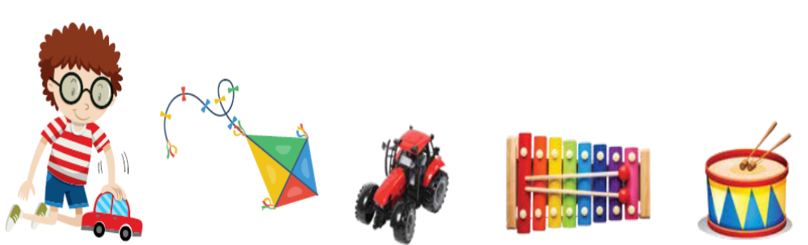
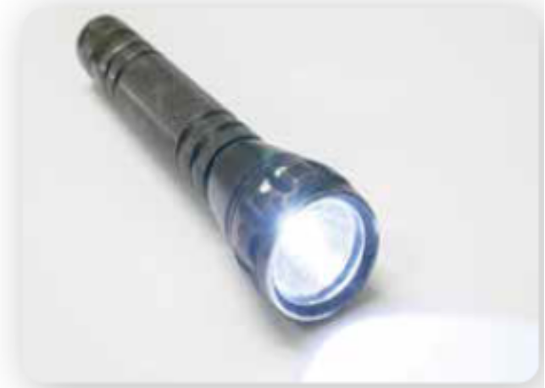
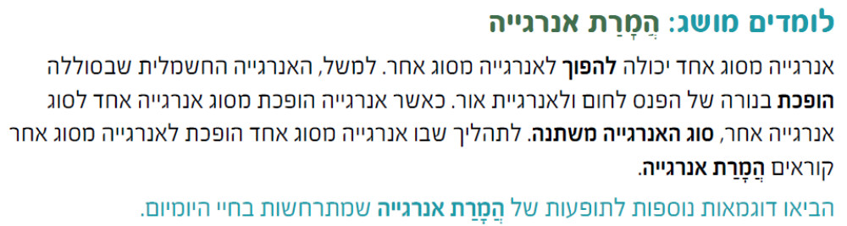
עמודים 15-14
Notes:
בפעילות זו התלמידים מפעילים פנס וצעצועים שונים כדי להבין את תופעת המרת האנרגייה. הם מזהים את סוג האנרגייה שמסופקת למערכת (למשל אנרגייה חשמלית או אנרגיית תנועה), ואת סוגי האנרגייה שמתקבלים בעקבות ההפעלה - אור, קול, תנועה או חום. במהלך ההתנסות התלמידים לומדים שאנרגייה אינה נעלמת. האנרגייה שסיפקנו למערכת עוברת תהליך של המרה. בסוף ההתנסות מגיעים להכללה המרת אנרגיה היא תהליך שבו אנרגיה עוברת מסוג אחד לסוג אחר.

Slide 17
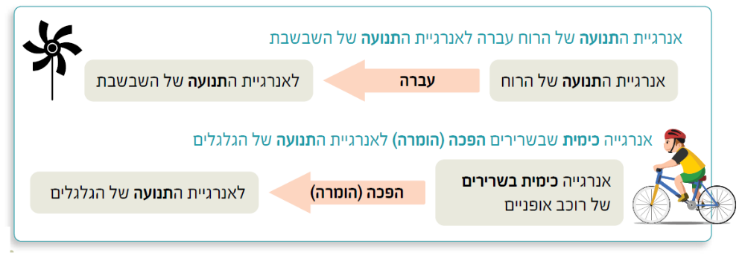
עמודים 16-15
Notes:
התלמידים מתבקשים להשלים מידע במודל מסוג תרשים זרימה.

Slide 18
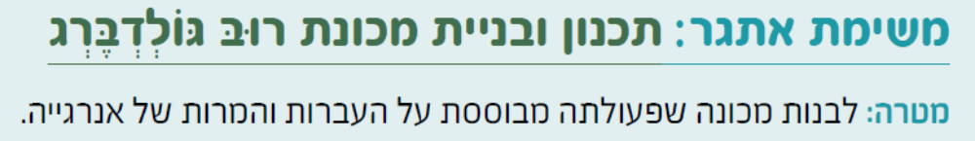
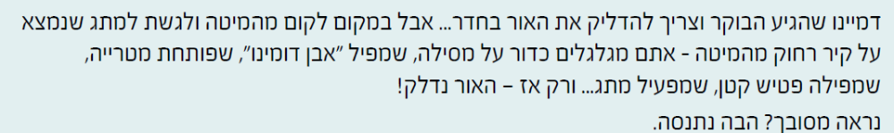
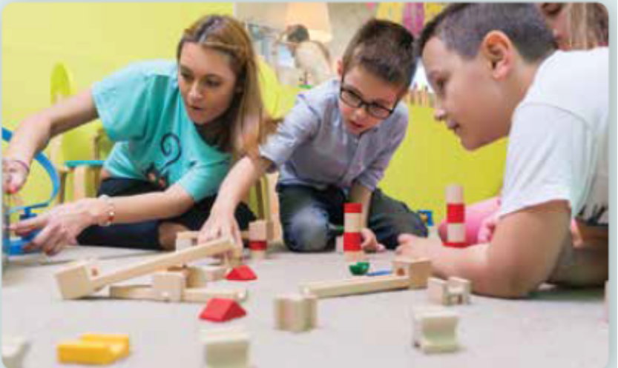
עמודים 18-17
Notes:
בבניית מכונת רוב גולדברג התלמידים מיישמים את עקרונות מעברי אנרגייה והמרות האנרגייה. בתכנון המכונה ובבנייתה מיושמים מיומנויות של תהליך התכן ההנדסי כמו הגדרת המטרה והצורך במכונה, העלאת רעיונות ובחירת רעיון מתאים, תכנון מבנה המוצר ודרכי בנייתו והערכת המוצר. מומלץ להיעזר בנווט תהליך התכן ההנדסי שנמצא בנספח של הספר. את התכנון של המכונה ניתן לעשות בכיתה. את משימת הבנייה מומלץ לתת כעבודת בית כדי לאפשר שימוש במגוון חפצים המצויים בבית ולבנות את המכונה על שטח גדול יותר.
משימת אתגר: מכונת רוב גולדברג היא מתקן שמבצע פעולה פשוטה באמצעות שרשרת ארוכה ומורכבת של שלבים, כאשר כל שלב מפעיל את השלב הבא בצורה יצירתית ומשעשעת. במכונה כזו מופיעים סוגים שונים של אנרגייה: אנרגיית גובה, למשל כדור שמונח גבוה ומוכן להתגלגל; אנרגיית תנועה, כמו כדור מתגלגל או דומינו שנופל; מנופים או קפיצים; אנרגיית קול, אנרגיית אור ואנרגייה חשמלית. במהלך פעולת המכונה האנרגייה עוברת מגוף אחד לשני, למשל כדור מתגלגל שפוגע בדומינו, והדומינו מפיל מנוף – זהו מעבר אנרגיה שבו אנרגיית התנועה של הכדור עוברת לדומינו. בנוסף לכך מתרחשות גם המרות אנרגייה, למשל, אנרגיית גובה הופכת לאנרגיית תנועה כאשר כדור נופל ומתחיל
לנוע ואנרגייה חשמלית יכולה להפוך לאנרגיית אור.
המלצה דידקטית חשובה היא להתחיל בהגדרת פעולה פשוטה שתהיה התוצאה הסופית של המכונה, למשל להפיל כוס או להדליק מנורה. לאחר מכן כדאי לעודד את התלמידים לחשוב על רצף האנרגיות ולזהות בכל שלב איזה סוג אנרגייה מופיע ואיך הוא עובר לגוף הבא. במהלך העבודה חשוב לאפשר ניסוי ותיקון, לעודד את התלמידים לנסות, לבדוק, לשנות ולשפר, ולהדגיש את שילוב המושגים המדעיים תוך כדי תהליך. תיעוד התהליך בצילום, סרטון או ציור שבו מסמנים את סוגי האנרגייה בכל שלב יעזור לתלמידים לראות בצורה מוחשית את הרצף של ההעברות וההמרות של סוגי האנרגייה.

Slide 19
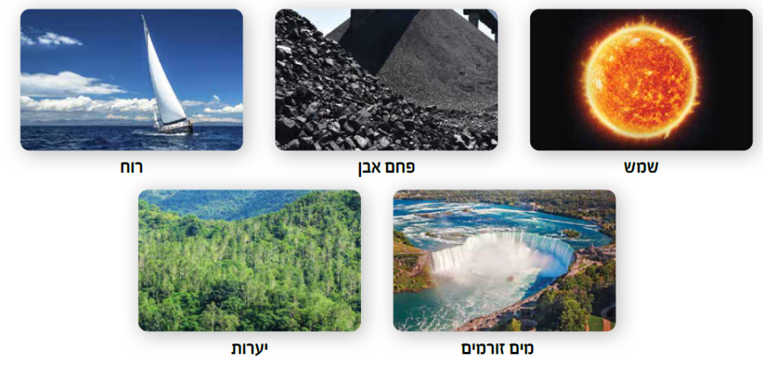
עמודים 20-19
Notes:
חלק ב עוסק במקורות אנרגייה מן הטבע שבהם משתמשים בני האדם וכן במקורות אנרגייה מתחדשים ומתכלים.

Slide 20
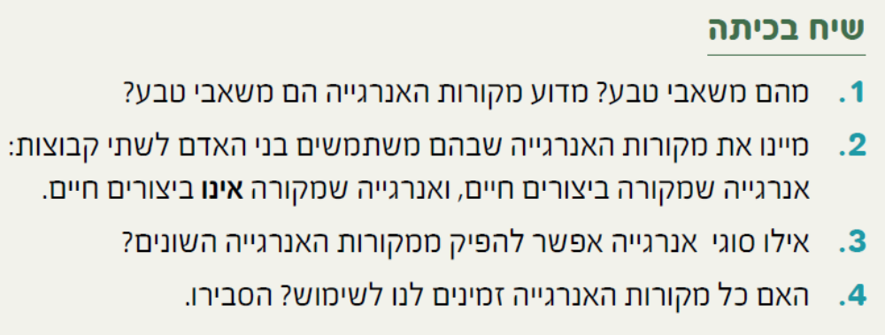
עמוד 19
Notes:
סעיפים לדיון: 1. כל מה שנמצא בטבע ובני האדם משתמשים בהם: אנרגייה, חומרים ויצורים חיים. מקורות האנרגייה מצויים בטבע ובני האדם משתמשים בהם, 2. שמש, רוח, מים, חומרי דלק מחצביים, אנרגייה גאותרמית. אורניום ומימן הם דוגמאות למקורות אנרגייה שאינם חיים ואילו יערות ושרירי בעלי חיים הם מקורות אנרגייה שמקורם מיצורים חיים 3. אור, חום, קול, תנועה, כימית, חשמלית, אנרגיית גובה, 4. לא כל מקורות האנרגייה זמינים לשימוש, את חומרי הדלק קשה
להפיק ממעמקי האדמה, הרוח לא תמיד נושבת בעוצמה במקומות שונים ולא בכל מקום יש מפלי מים וסכרים המאפשרים ניצול זרימה של מים בעוצמה.

Slide 21
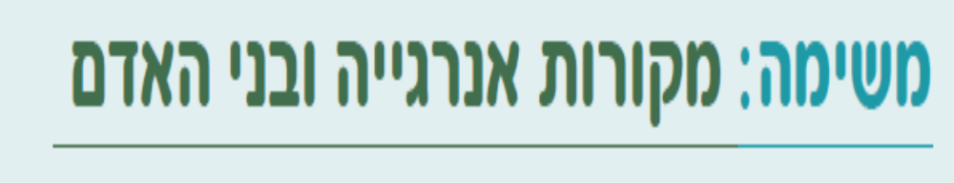
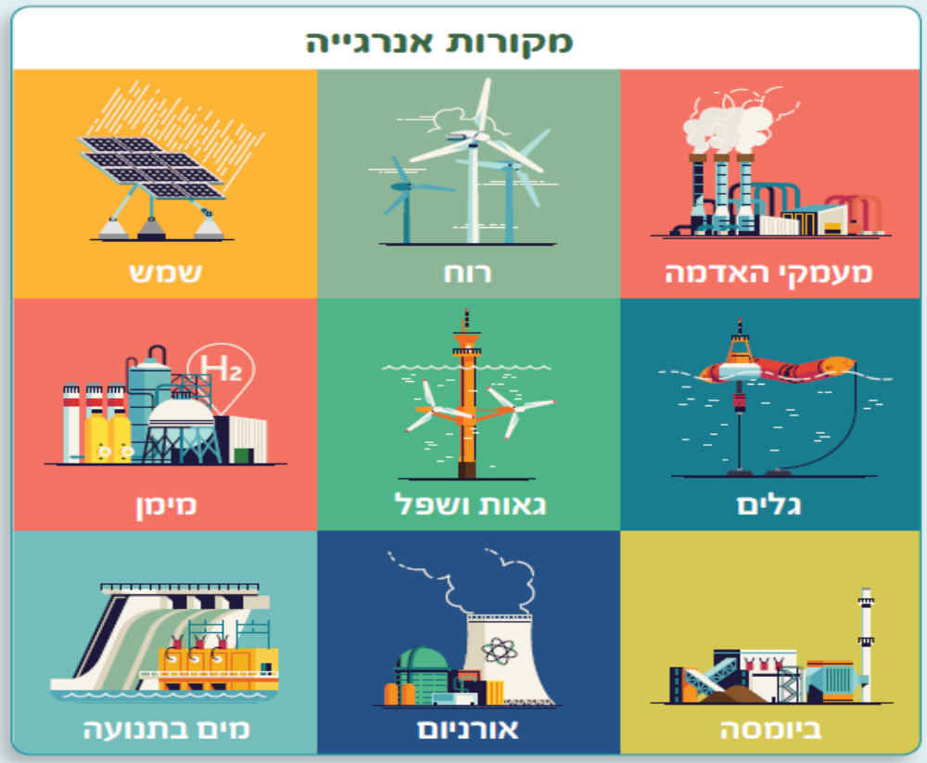
עמודים 21-20
Notes:
מומלץ לערוך שיח לאיתור ידע מוקדם אודות מקורות האנרגייה שהם מכירים.

Slide 22
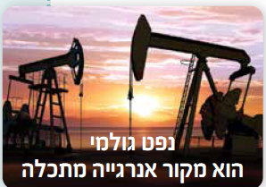
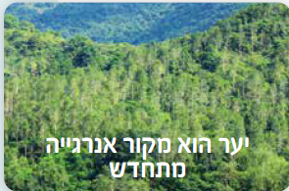
עמודים 21-20
Notes:
מבחינים בין מקורות אנרגייה מתחדשים ומתכלים ומביאים דוגמאות לכל סוג. החידות בהמשך הן ישום הידע שנרכש.

Slide 23
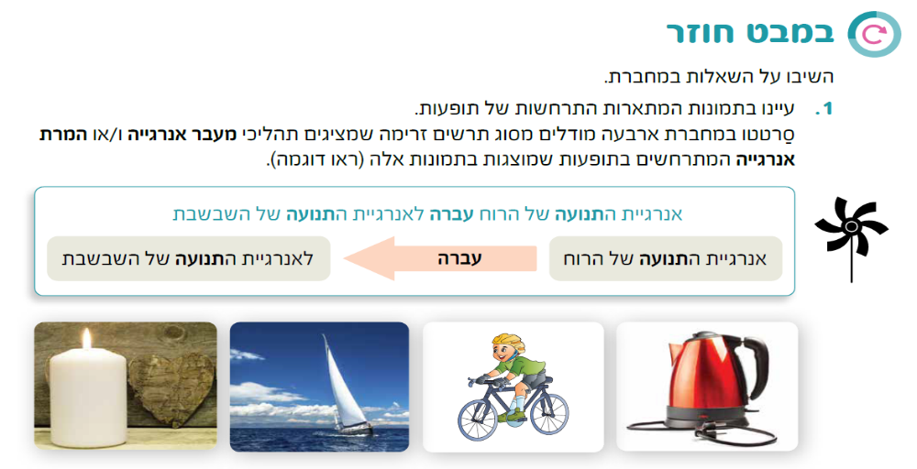
עמוד 22
Notes:
השאלות/המשימות שמופיעות בתבנית זו מיועדות לבדיקת ביצועי הבנה ולפיכך יש להן פוטנציאל להערכה מעצבת.
בניגוד להערכה מסכמת שהיא הערכה לצורך סיכום שלב הלמידה. הערכה מעצבת היא הערכה שבמסגרתה קיים משוב מתמיד ומתחולל תהליך למידה מתמשך.

Slide 24
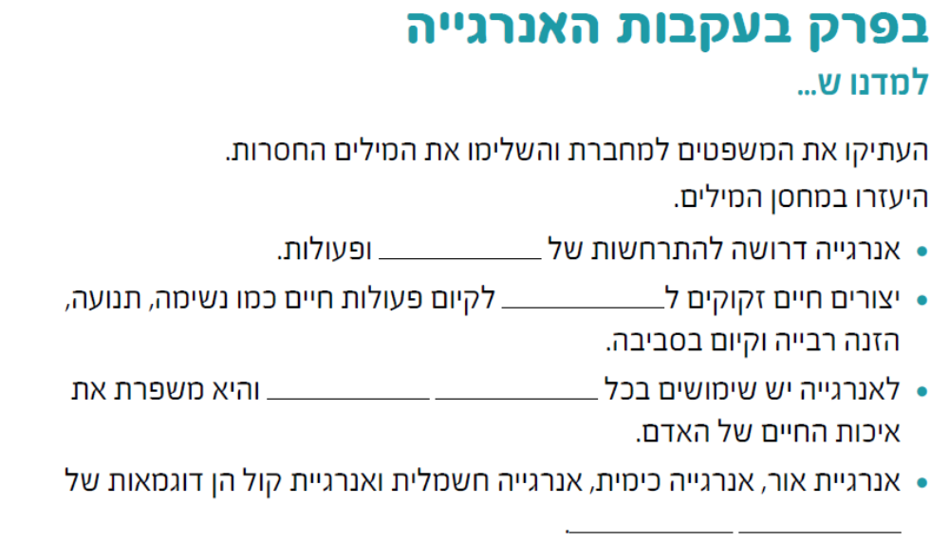
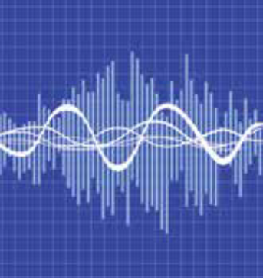
עמוד 23
Notes:
משלימים מילים חסרות במשפטים.
מחברים שאלות למשפטי הסיכום ולהפך שואלים שאלות ומחפשים את התשובות לשאלות.

Slide 25
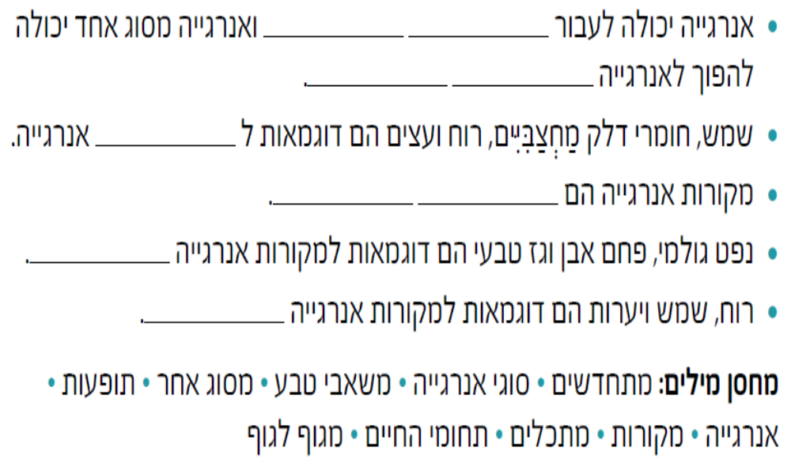
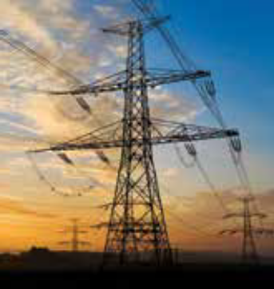
עמוד 23
Notes:
המשך השלמת מילים במשפטים מסכמים את הרעיונות המרכזיים שבפרק.

Slide 26
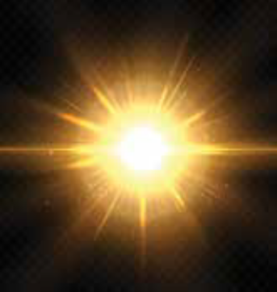

עמוד 23
Notes:
לסיכום הפרק אפשר לבקש מהתלמידים להביא דוגמאות למשימות שבעזרתן אפשר השתמשנו במיומנויות שמוצגות.
לדוגמה: באיזו משימה שרטטנו מודלים מסוג תרשים זרימה?

Slide 27


עמוד 23
Notes:
מטרת הרפלקציה בתום תהליך הלמידה היא לאפשר ללומד לעבד, להבין ולגבש משמעות מתוך מה שעבר עליו. רפלקציה טובה מחזקת מודעות, אחריות ויכולת למידה עצמית, והיא חלק מרכזי בהתפתחות של לומד עצמאי.
הסעיפים שניתן להוסיף לתהליך הרפלקיה מלבד אלה המופיעות בספר הלימוד.
שאלות המתייחסות :
לזיהוי נקודות חוזק - חיזוק תחושת מסוגלות דרך הכרה בהצלחות.
לאיתור קשיים-הבנה היכן נדרש שיפור ומה ניתן לעשות אחרת.
להעמקת ידע - קישור בין מה שנלמד לבין ידע קודם או מצבים מחיי היומיום.
לפיתוח חשיבה מטה־קוגניטיבית -התלמיד לומד לחשוב על האופן שבו הוא לומד.
להצבת מטרות להמשך -תכנון צעדים לשיפור בשיעור הבא או במשימה הבאה.

Slide 28

משימה מתוקשבת
Notes:
המשימה בודקת את השליטה בציוני הדרך הבאים:
אנרגיה – סוגים, המרות ומעברים
- סוגי אנרגיה - אנרגיה חשמלית, אנרגיית תנועה, חום, אנרגיית קול, אנרגיית קרינה (אור)
- המרות אנרגיה מסוג לסוג
- מעברי אנרגיה מגוף לגוף
משאבי (מקורות) אנרגיה
- סוגי מקורות אנרגיה: חומרי דלק, מפלי מים, רוח, שמש
- מקורות מתכלים, מקורות מתחדשים

Slide 29



עוברים לפרק הבא:

